Slide 1
Проект по PyGame: игра «Arcanoid»
Мягкова Анна
Фролов Илья
Тамбов 2021г.

Slide 2

Идея:
Идея проекта заключалась в разработке и создании игры с помощью библиотеке PyGame в Python.
Суть игры заключается в разбиении мячиком всех кирпичей. Мяч не управляется пользователем, однако игрок может управлять доской с помощью стрелок вправо и влево. У играющего есть три жизни, после потери последней игра начинается сначала. Пока что в игру добавлено три уровня, в дальнейшем планируется их увеличение. Количество жизней и номер проходимого уровня сохраняются после выхода из игры.

Slide 3
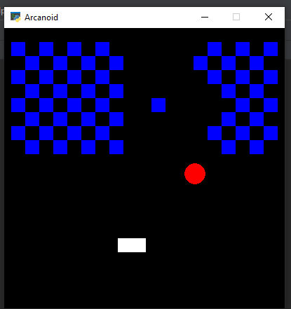
Реализация:
Было создано несколько классов для игры и для меню. Для меню и заставки игры а также связи между уровнями, игрой и меню использовались классы:
Для реализации игрового процесса были созданы следующие классы:
Break класс кирпичиков из которых состоят уровни
Table класс, ответственный за доску, от которой отскакивает мяч
Ball класс игрового мяча
Функция start() содержит в себе основной игровой цикл

Slide 4
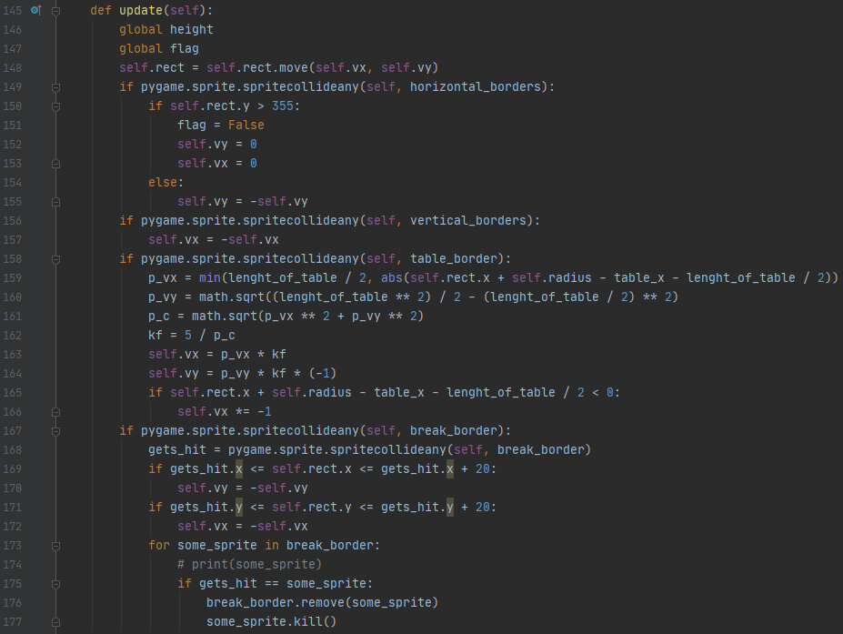
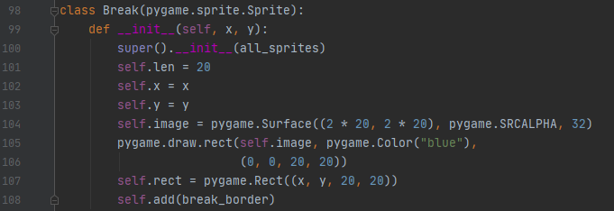
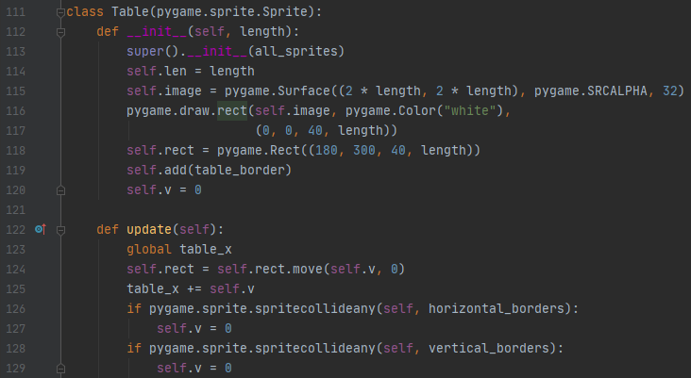
Реализация:
Ball
Break
Table
В методе update() класс Ball реализовано взаимодействие шарика с доской (в зависимости от конкретного места падения имеет разную скорость), стенками поля (угол падения равен углу отражения) и с препятствиям (угол падения равен углу отражения).
В методе update() класс Table реализовано взаимодействие доски и стен игрового поля

Slide 5
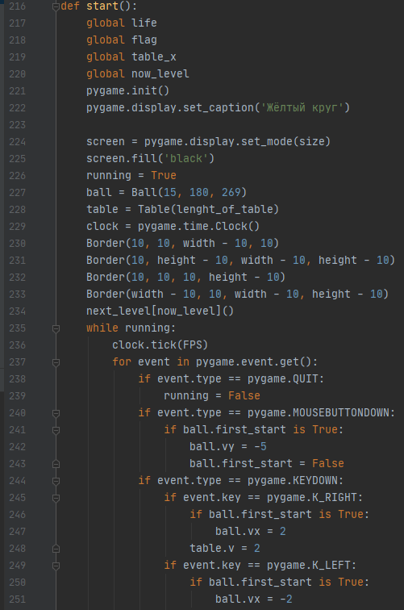
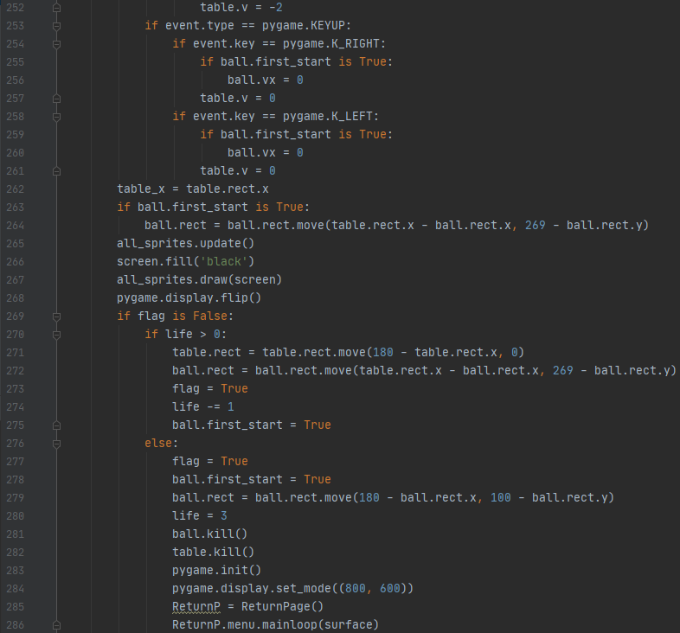
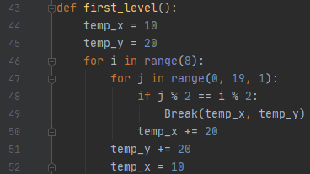
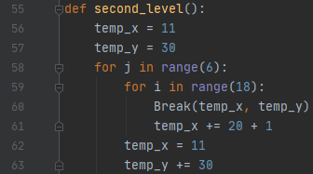
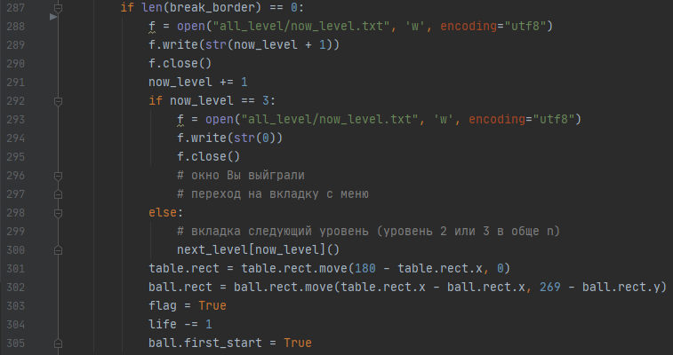
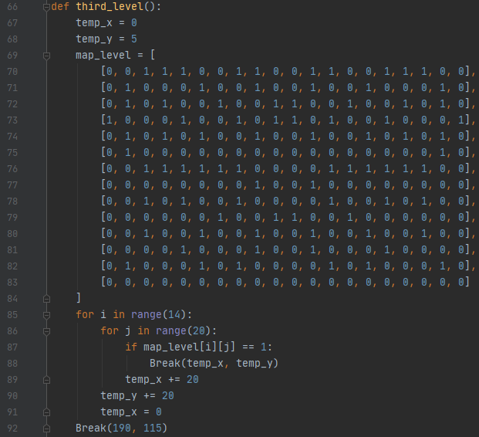
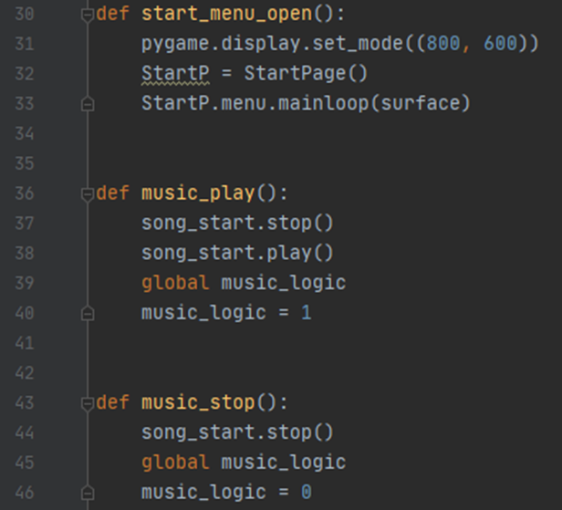
Функция start()
Реализация:
Функции, создающие первые три уровня
Функции управления музыкой и вызова стартовой страницы меню

Slide 6
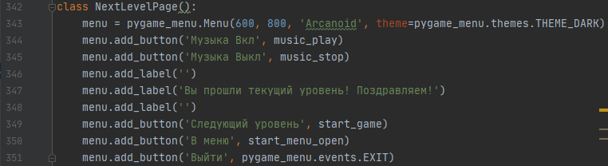
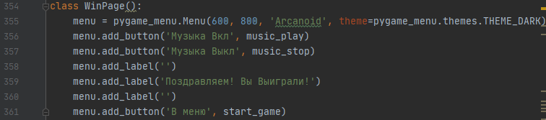
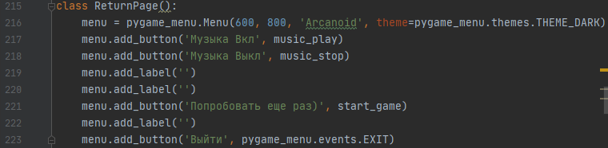
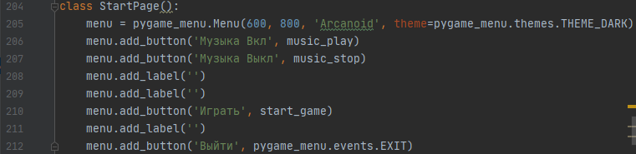
Классы страниц перехода на следующий уровень, на страницу с поздравлением прохождения игры, создания начального меню игры и страницы “Game Over”

Slide 7
Заключение:
В проекте были реализованы основные идеи, была создана игра и некоторые уровни, однако он требуется в доработке. В будущем можно было бы добавить уровни, добавить бонусы, улучшить интерфейс игры и сделать карту уровней. В результате основные задачи проекта были выполнены, однако возможность к улучшению и куда расти еще есть.
Спасибо за внимание!

